Slide 1






ДЕСТРУКТИВНЫЕ СООБЩЕСТВА
Вовлечение подростков в сообщества через сеть Интернет

Slide 2



ИНТЕРНЕТ
+
-
Поиск разнообразной информации (новостной, бытовой, профессиональной)
Коммуникативные возможности (общение, обмен информацией)
Развлекательные (игры, доступ к видео, музыке и т.д.)
Творческое развитие (творческие интернет-мастерские) и др.
Мошенничество (доступ к паролям, конфиденциальной информации и т.д.)
Интернет-зависимости (кибераддикция, интернет-сёрфинг, пристрастие к виртуальному общению и к виртуальным знакомствам)
Вовлечение в деструктивные группы (экстремистские, сектантсткие, аутоагрессивные)
Негативные интернет-явления (кибербуллинг, троллинг и др.)

Slide 3



Негативные интернет-явления
БУлЛИНГ
троллинг
(кибербуллинг) — преследование сообщениями, содержащими оскорбления, агрессию, запугивание; хулиганство; социальное бойкотирование с помощью различных интернет-сервисов.
- форма социальной
провокации или издевательства в сетевом общении)

Slide 4

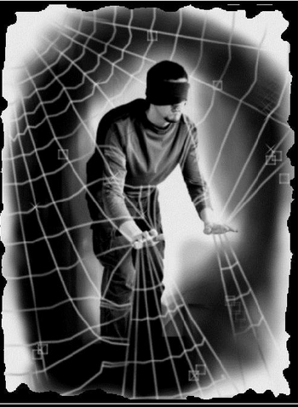
Опасности интернета
Вовлечение в группы деструктивной направленности
Деструкция
(лат. destructio - разрушаю) - разрушение, нарушение нормальной структуры чего-либо, уничтожение.
Разрушение личности человека через разрушение психики

Slide 5



Группы деструктивной направленности:
«ГРУППЫ СМЕРТИ»

Slide 6

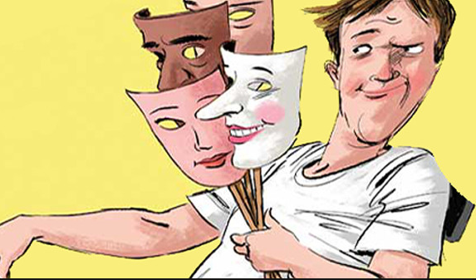

ПРИВЕТ ☺

Slide 7

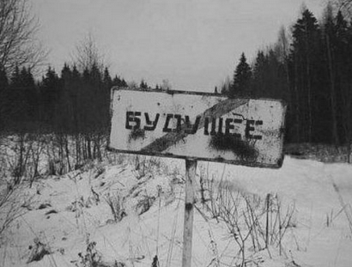


Как распознать опасную группу
Логотип: знаки богов и ножи
Засилье слов на букву «С»
«Лучшие вещи в жизни с буквой «С»
— Семья суббота секс суицид»
Картинки и фото в сером, черном
и красном цвете
Фото рельс, уплывающего парохода, удаляющегося человека в приглушенных серых тонах
Психоделическая музыка

Slide 8
Как распознать опасную группу
Изобилие фраз о бессмысленности жизни
Марина Цветаева: «Вы все-таки человек, и я человек, а человеком быть — это чувствовать боль»
Федор Достоевский: «Люди и созданы для того, чтобы мучить друг друга»
В хештеге — символичные слова
«#морекитов», «#ня,пока»,
«#тихийдом», «#мертвыедуши»,
«#f57, «#f58», «#d28»

Slide 9
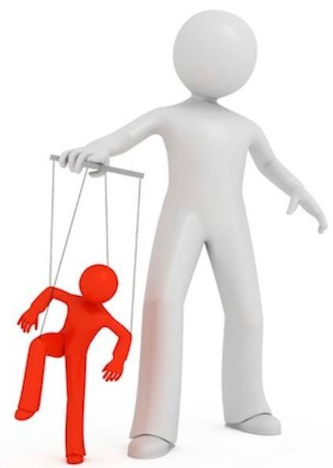
ПОЧЕМУ подвержены риску вовлечения молодые?
Подростков, юношей, девушек очень легко увлечь.
Подражание естественно.
Неподготовленность молодежи к обман-ным приемам вербощиков деструктивных групп.
Отсутствие навыков
распознавания обманов

Slide 10
Основы кибербезопасности.
- Проявляйте осторожность при переходе по ссылкам, которые вы получаете в сообщениях от других пользователей или друзей.
- Контролируйте информацию о себе, которую вы размещаете.
- Чтобы не раскрыть адреса электронной почты своих друзей, не разрешайте социальным сетям сканировать адресную книгу вашего ящика электронной почты.
- Не добавляйте в друзья в социальных сетях всех подряд.
- Не регестрируйтесь во всех соц. сетях без разбора.
- Всегда спрашивай родителей о непонятных тебе вещах, которые ты встречаешь в интернете.
- Не позволяйте себя запугивать и не беспокойте других с помощью фейковых аккаунтов.

Slide 11
Самый простой и доступный способ решения зависимости — это приобретение другой зависимости. Любовь к здоровому образу жизни, общение с живой природой, путешествия по родному краю, творческие прикладные увлечения, занятия спортом, как правило, выводят человека из зависимости.

Slide 12
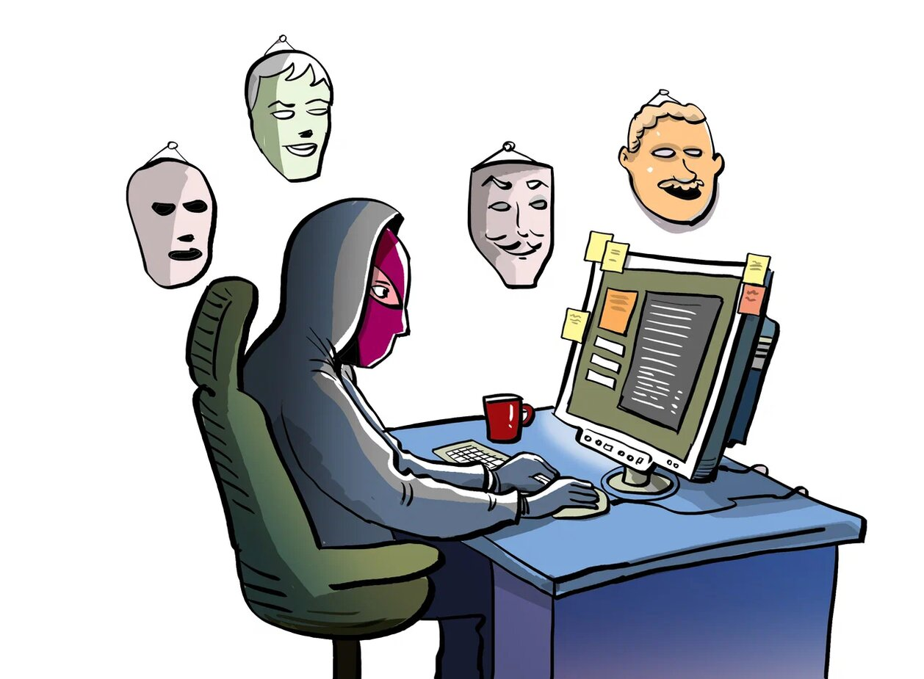
Живи реальной жизнью, а не виртуальной!

Slide 13
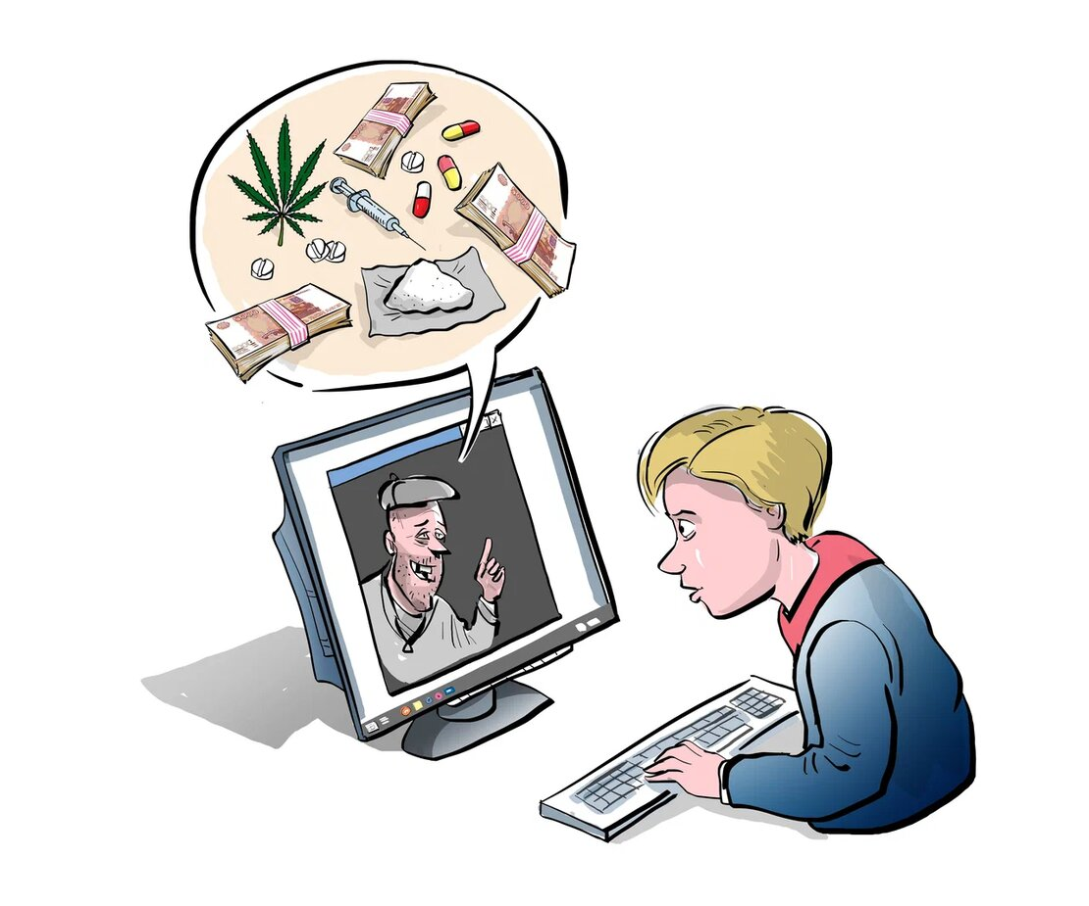

Slide 14

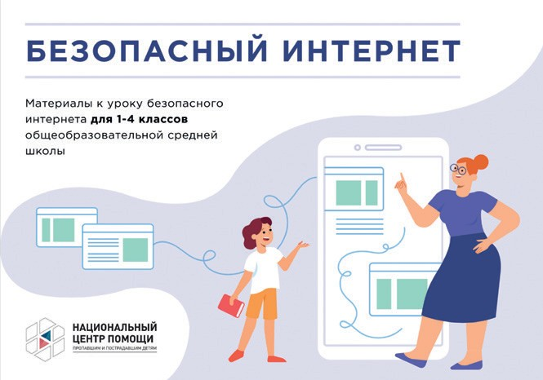
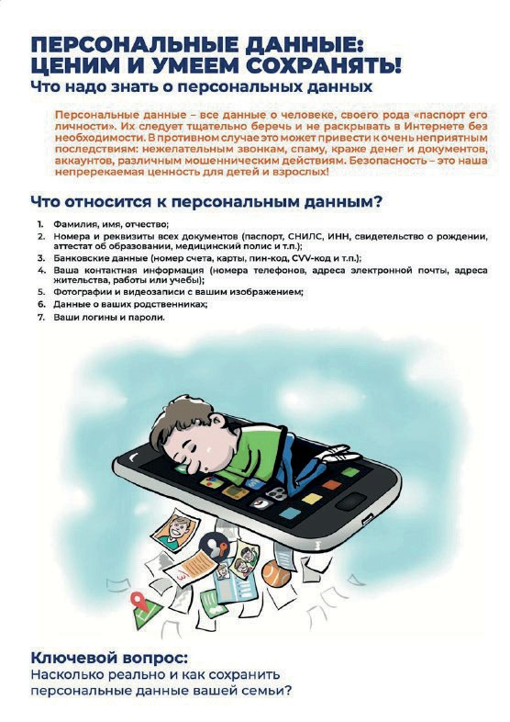









Slide 15

